Slide 1
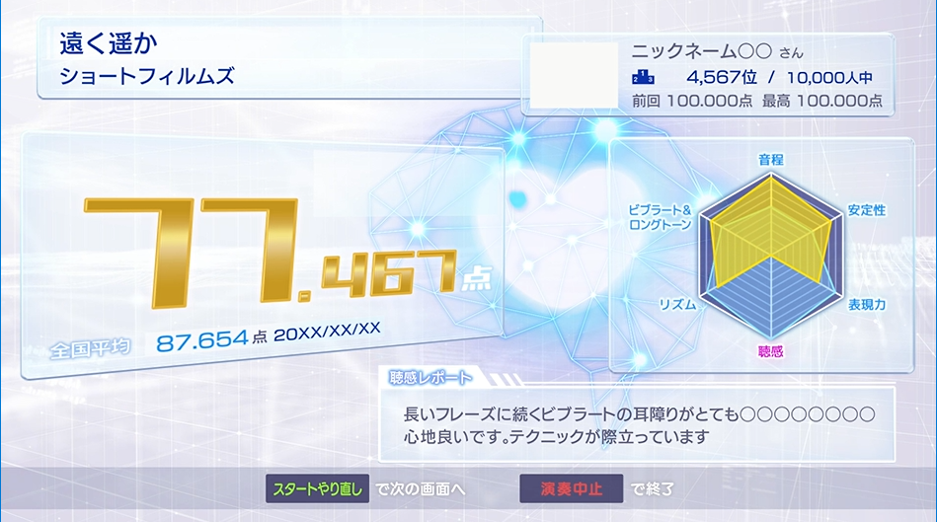
◆飛び回る光の玉 軌跡のイメージ
背景大ハートの中心からスタート
総合得点表示ディスプレイに到達したあたりから聴感ハートの結果の色の光を帯び始める
速度は現状よりも速い

